Slide 1








الاحتمال
والكسور
أ/ نوره الأكلبي

Slide 2
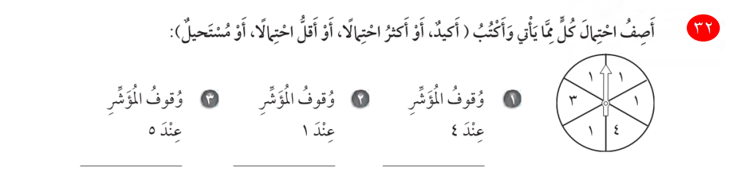

تعزيز مهارة(7): وصف الاحتمال بالكلمات.
صفحة 29 مهاراتي الصف الخامس إعداد : أ/ هبه المزيد
أ/ نوره الأكلبي

Slide 3

نشاط :
أ/ نوره الأكلبي

Slide 4

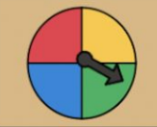
اعرض كيسًا يحوي ١٢ مكعبًا من الألوان التالية:
٨ مكعبات حمراء، مكعبين أخضرين، ومكعبين أصفرين.
• ما احتمال أن نسحب مكعبًا أصفر، ومكعبًا أحمر، ومكعبًا أرجوانيًّا؟
مكعب أصفر:.................
مكعب أحمر: .................
مكعب أرجواني: ..............
ضع قائمة بالنتائج الممكنة لتجربة سحب مكعب من الكيس.
هل هناك نتائج متساوية الإمكانية؟
أ/ نوره الأكلبي

Slide 5

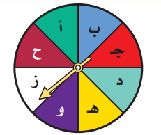
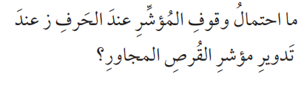

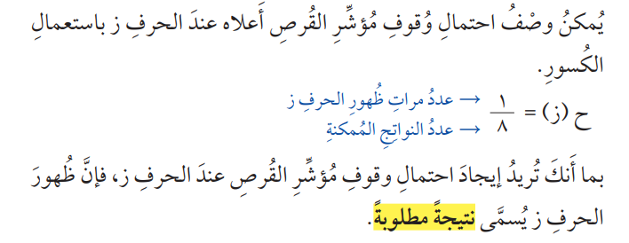
اسْتعِدَّ
فِكْرَةُ الدَّرْسِ
رابط الدرس الرقمي
أصف الاحتمال مستعملا الكسور .
المفردات
نتيجة مطلوبة .
أ/ نوره الأكلبي
صفحة 102

Slide 6
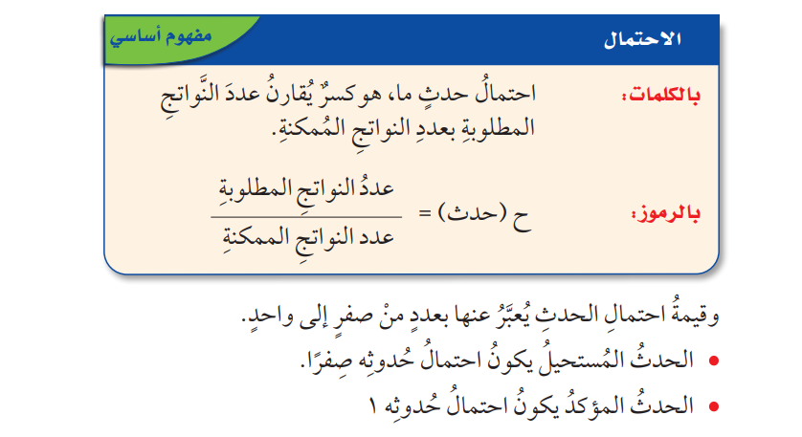
اسْتعِدَّ
فِكْرَةُ الدَّرْسِ
رابط الدرس الرقمي
أصف الاحتمال مستعملا الكسور .
المفردات
نتيجة مطلوبة .
أ/ نوره الأكلبي
صفحة 102

Slide 7
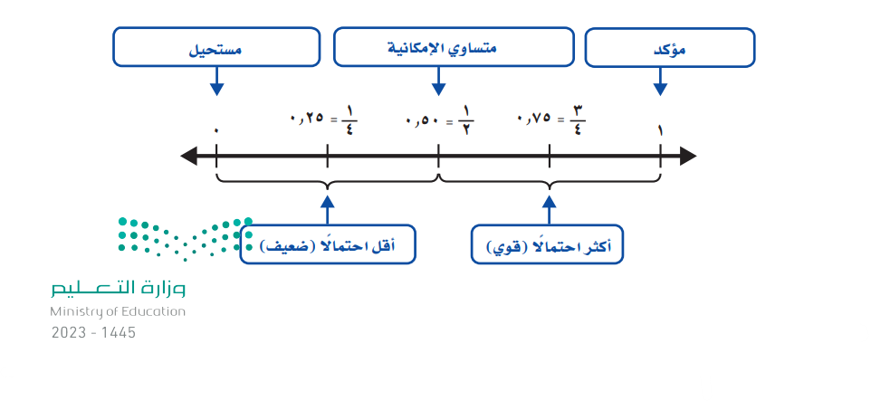
اسْتعِدَّ
فِكْرَةُ الدَّرْسِ
رابط الدرس الرقمي
أصف الاحتمال مستعملا الكسور .
المفردات
نتيجة مطلوبة .
أ/ نوره الأكلبي
صفحة 102

Slide 8

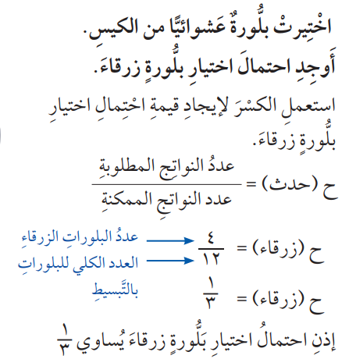
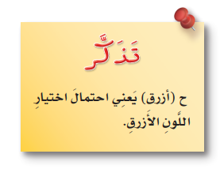


مثالٌ استعمال الكسور
لإيجاد قيمة الاحتمالات
أ/ نوره الأكلبي
صفحة 103

Slide 9
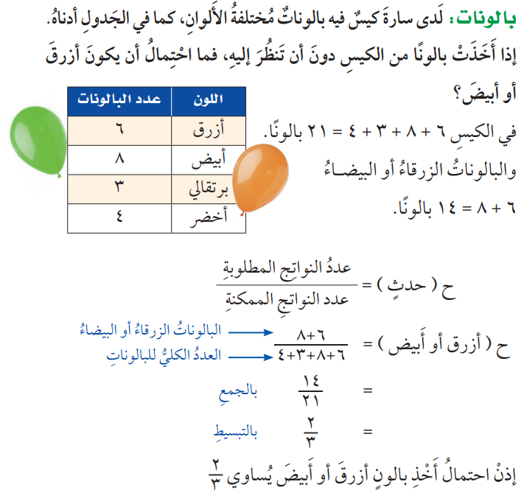
مثالٌ مِن واقعِ
الحياةِ
أ/ نوره الأكلبي
صفحة 103

Slide 10
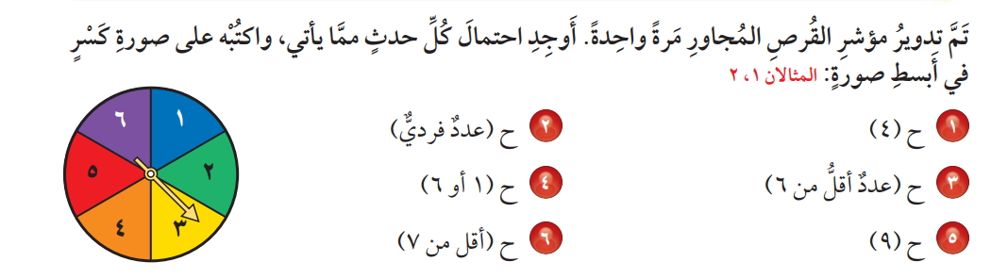


تأكّدْ:
استراتيجية :التعلم الذاتي.
أ/ نوره الأكلبي
صفحة 104

Slide 11
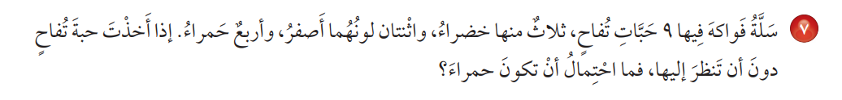
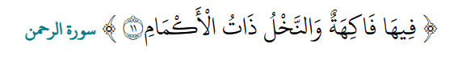

تأكّدْ:
استراتيجية :التعلم الذاتي.
اللهم ارزقنا الجنة وما قرب اليها من قول أو عمل
ذكرت الفواكه
في
القرآن الكريم
أ/ نوره الأكلبي
صفحة 104

Slide 12

تأكّدْ:
أ/ نوره الأكلبي
صفحة 104

Slide 13
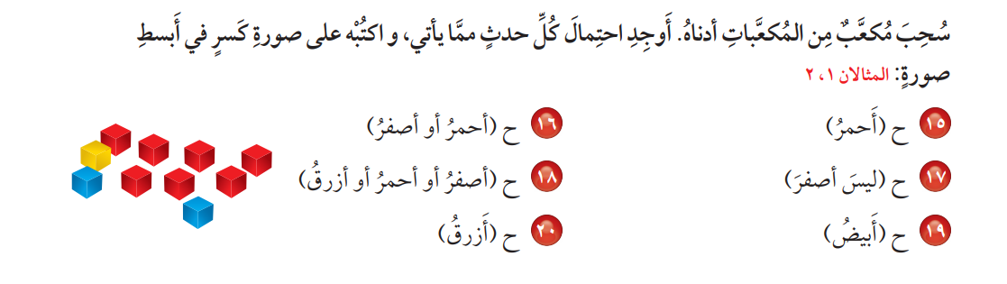
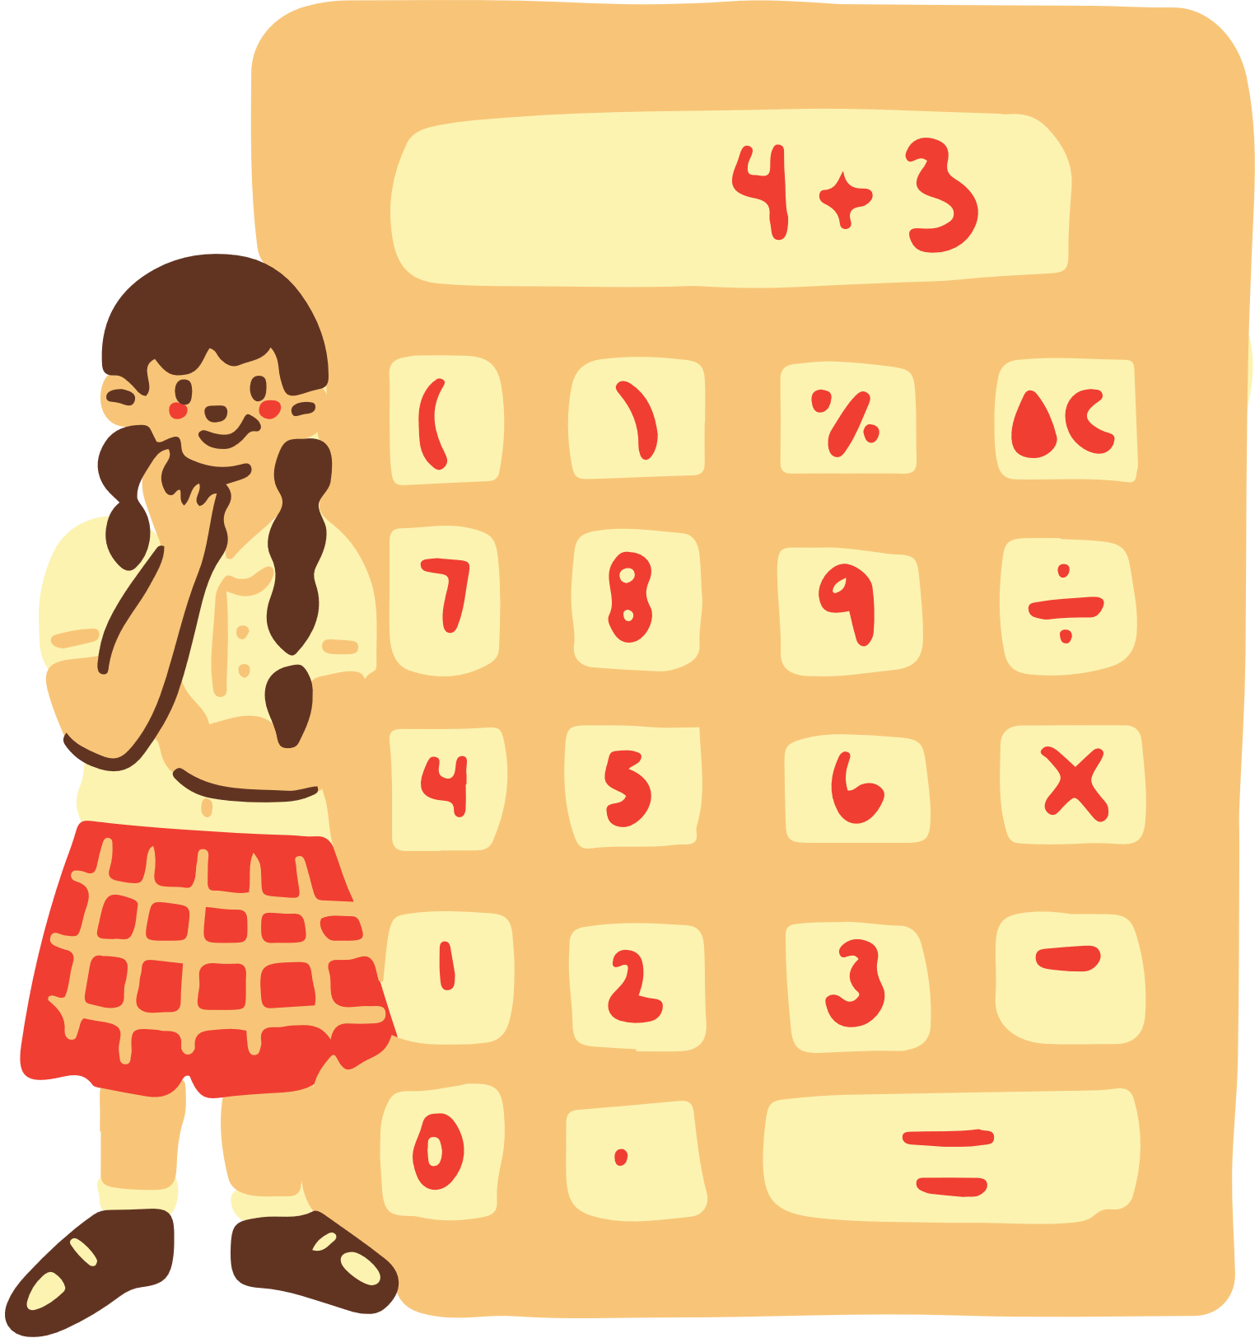
تَدَرَّبْ، وَحُلَّ المَسَائِلَ:
استراتيجية :التعلم التعاوني.
أ/ نوره الأكلبي
صفحة 104

Slide 14

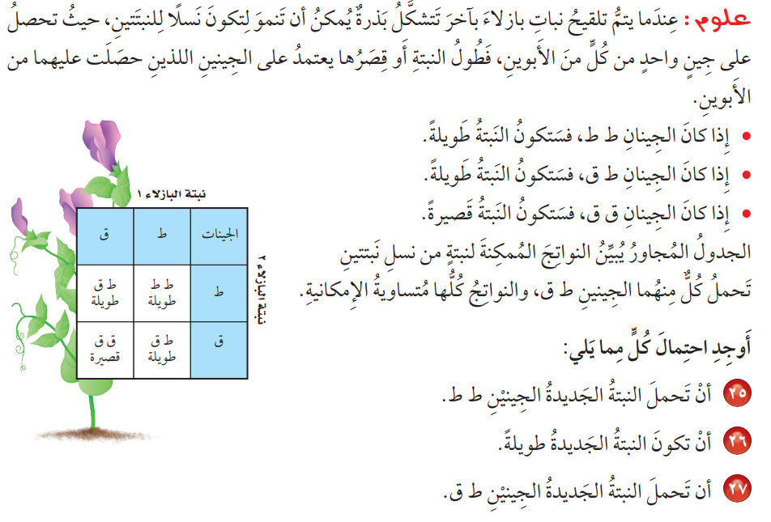



مسألة من واقع الحياة:
أ/ نوره الأكلبي
صفحة 105

Slide 15
مسائلُ مهاراتِ التفكيرِ العُليا
استراتيجية :العصف الذهني.
أ/ نوره الأكلبي
صفحة 106

Slide 16
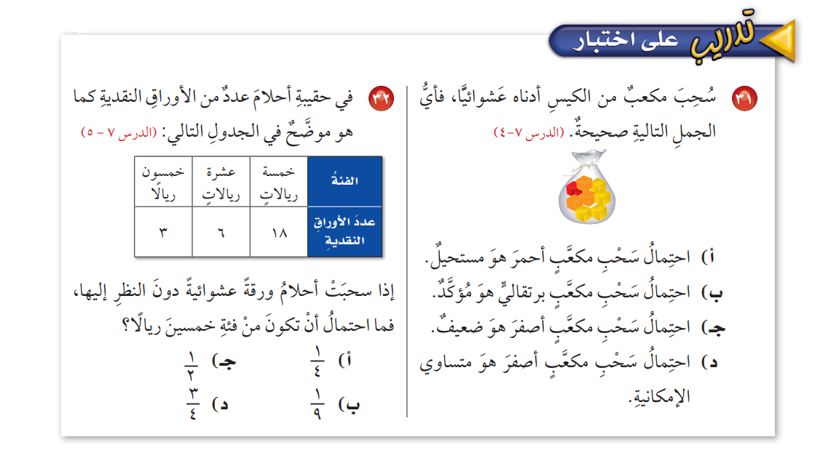
استراتيجية :التعلم التشاركي.
أ/ نوره الأكلبي
صفحة 106

Slide 17



ورقة عمل تفاعلية
أ/ نوره الأكلبي

Slide 18











ماذا تعلمت
في درس اليوم ؟
أ/ نوره الأكلبي

Slide 19
الواجب
أ/ نوره الأكلبي

